Slide 1


Slide 2

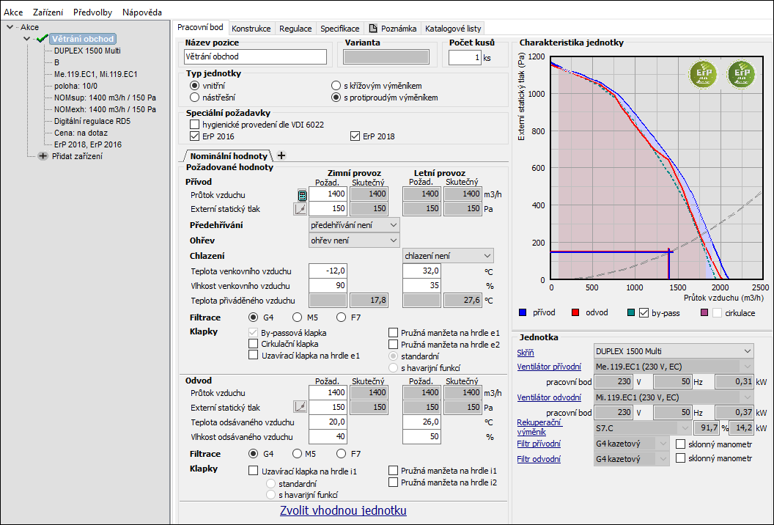
Průvodce návrhovým software
Návrhový software jednotek DUPLEX,
průvodce prvním nastavením

Slide 3
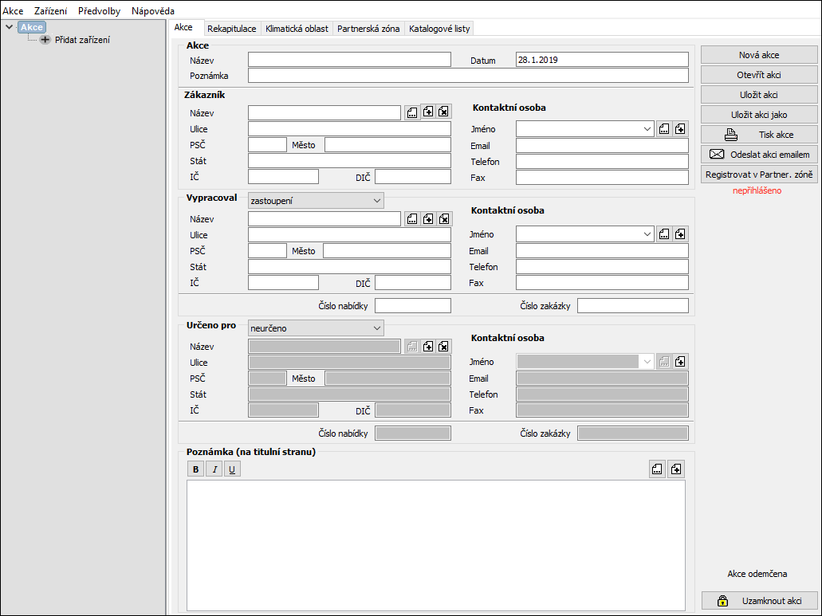
Návrhový SW, přidání jednotky
1. Spusťte nainstalovaný software a zvolte Přidat zařízení

Slide 4
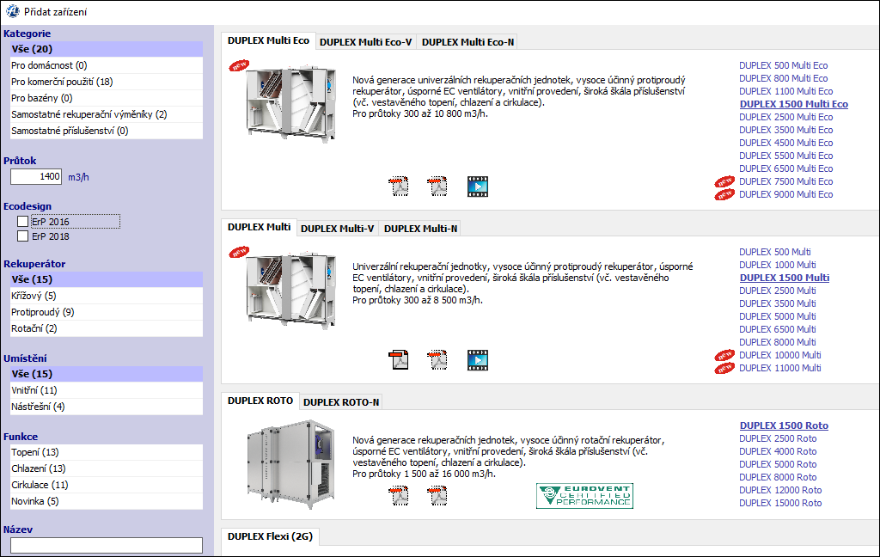
Návrhový SW, přidání jednotky
2. V průvodci přidáním zařízení zadejte upřesňující parametry
požadovaný průtok vzduchu
umístění jednotky uvnitř či venku
další upřesňující parametry
Tučně zvýrazněné jednotky vyhovují zadaným kritériím.

Slide 5
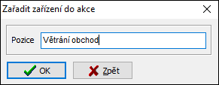
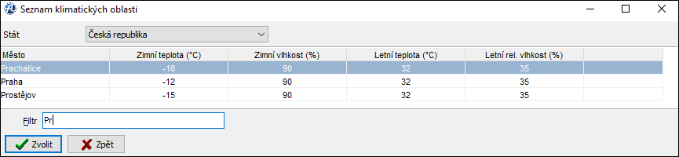
Návrhový SW, přidání jednotky
3. Zvolte jméno, pod kterým se jednotka objeví v projektu
4. Zvolte klimatickou oblast. Software vyplní údaje o teplotě a relativní vlhkosti vzduchu v létě a v zimě

Slide 6
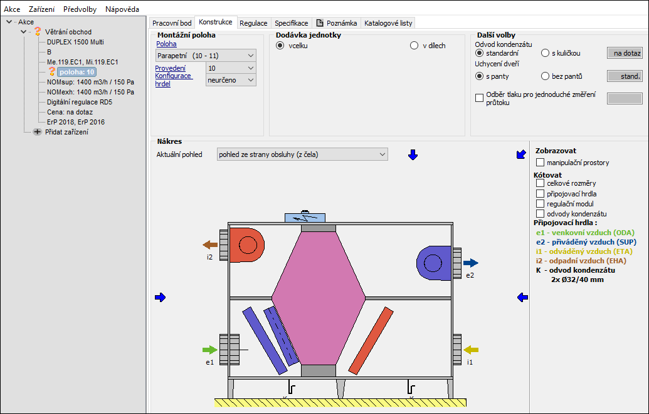
Návrhový SW, konfigurace jednotky
5. Na záložce Konstrukce zvolte požadovanou Polohu, Provedení a
Konfiguraci hrdel
Klikněte na odkaz Poloha, otevře se průvodce

Slide 7
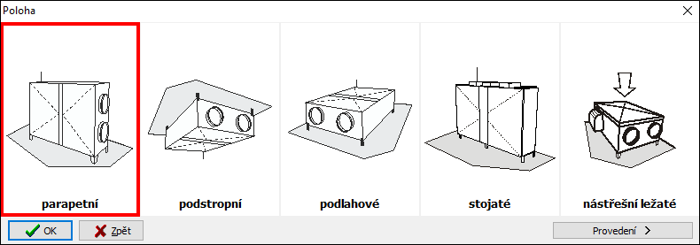
Návrhový SW, konfigurace jednotky
V průvodci zvolte požadovanou Polohu
Podobně zvolte Provedení a Konfiguraci hrdel

Slide 8
Návrhový SW, konfigurace jednotky
6. Na záložce Pracovní bod zadejte Externí statický tlak
potřebný k dopravě vzduchu
7. Zvolte třídu Filtrace

Slide 9
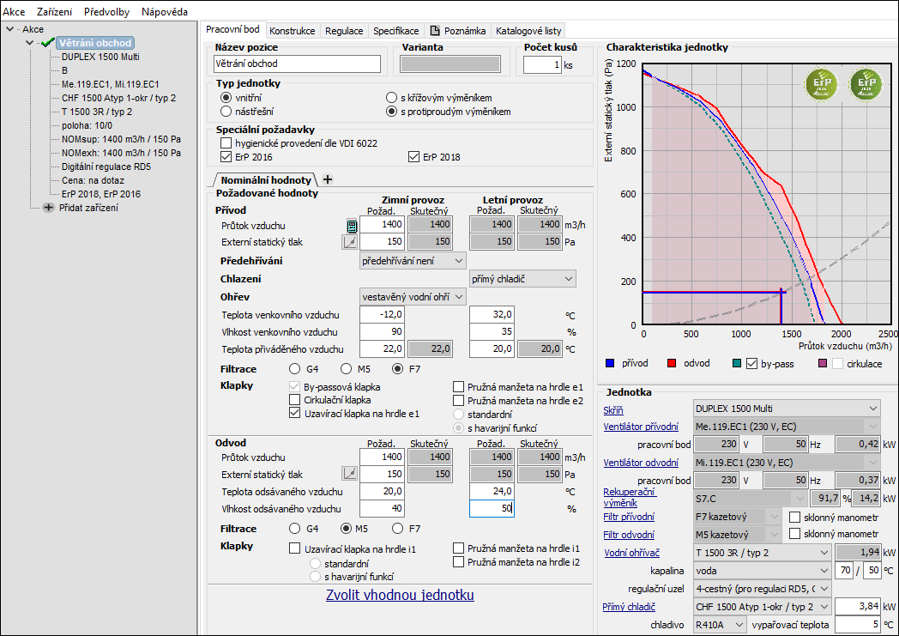
Návrhový SW, konfigurace jednotky
8. Upravte teplotu přiváděného vzduchu přidáním Ohřevu či Chlazení
9. Zkontrolujte Teplotu a Vlhkost odsávaného vzduchu

Slide 10
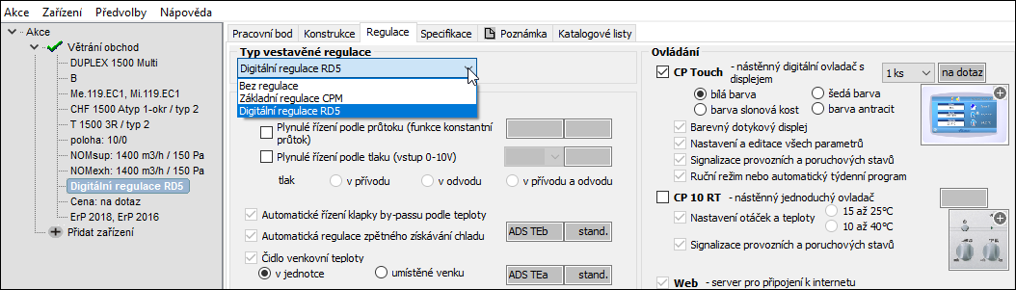
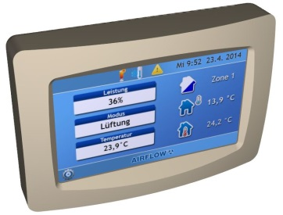
Návrhový SW, konfigurace jednotky
  10. Na záložce Regulace zkontrolujte zvolenou regulaci jednotky
Regulace RD5 umožňuje připojení k jednotce po internetu nebo použití ovladače s dotykovým displejem

Slide 11
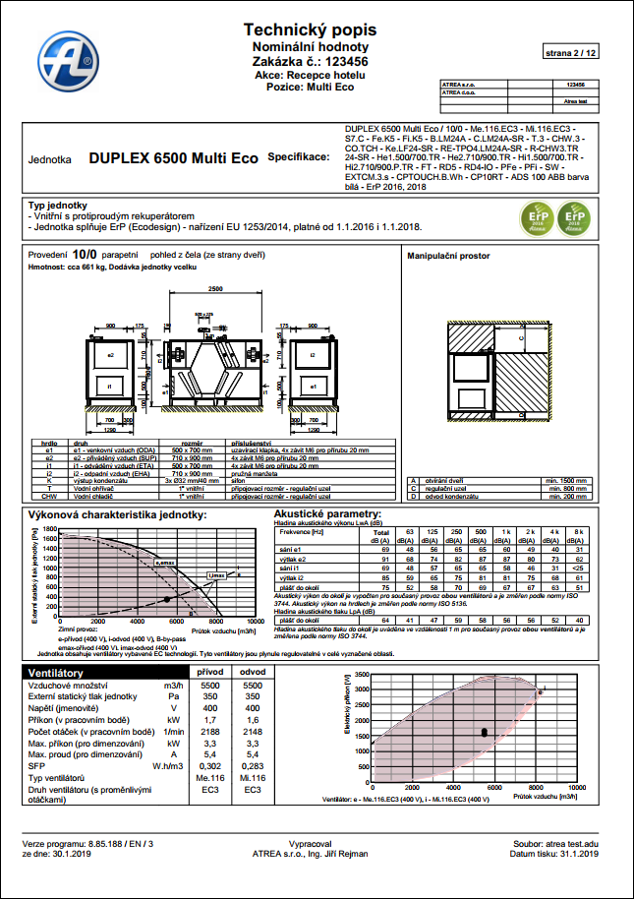
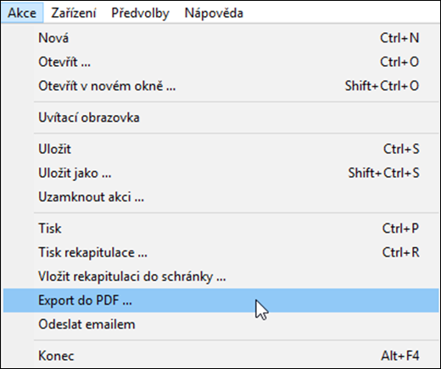
Návrhový SW, export projektu
  11. Projekt vytiskněte či jej uložte ve formátu pdf
  Zvolte Akce > Tisk nebo Export do pdf

Slide 12
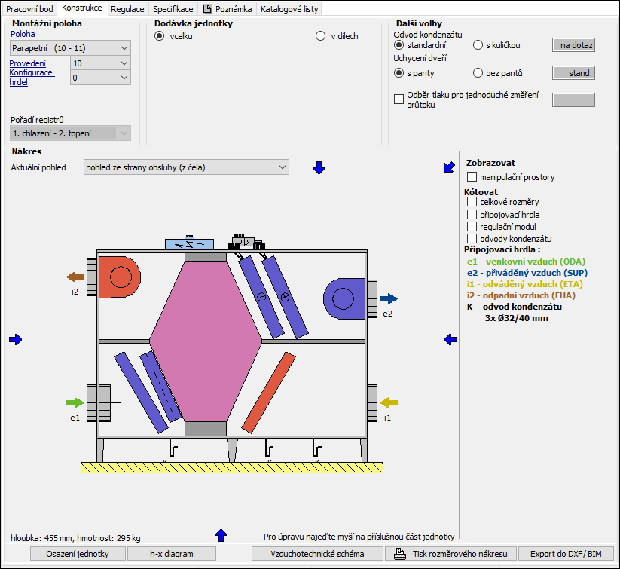
Návrhový SW, export projektu
  12. Data uložte ve formátu DXF či IFC (BIM)
  Zvolte Konstrukce > Export do DXF / BIM

Slide 13
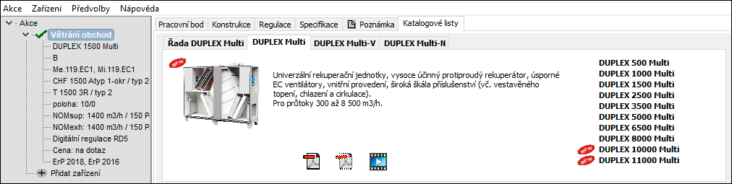
Návrhový SW, další informace
  Katalogy jednotek
  Více informací k jednotkám naleznete v katalogu, který je součástí SW. Klikněte na jednotku přidanou do projektu a zvolte Katalogové listy
  1.
  2.
  Katalogový list
  Marketingový katalog
  Video prezentace
  Další informace jsou dostupné na stránce návrhového SW https://www.atrea.cz/cz/duplex-cz a na stránce výrobce www.atrea.cz.

Slide 14

Děkuji za pozornost
ATREA s.r.o. / Československé armády 32, Jablonec nad Nisou 466 05, tel. 483 368 111, www.atrea.cz

